Slide 1
２０２３年７月～９月
地球の歩き方
オンライン
プロモーションメニュー
総合案内
2023年7月7日更新
≪お問い合わせ≫ 株式会社地球の歩き方
観光マーケティング事業部
TEL：03-6431-1008
mail: contact_ad@arukikata.jp
www.arukikata.co.jp

Slide 2


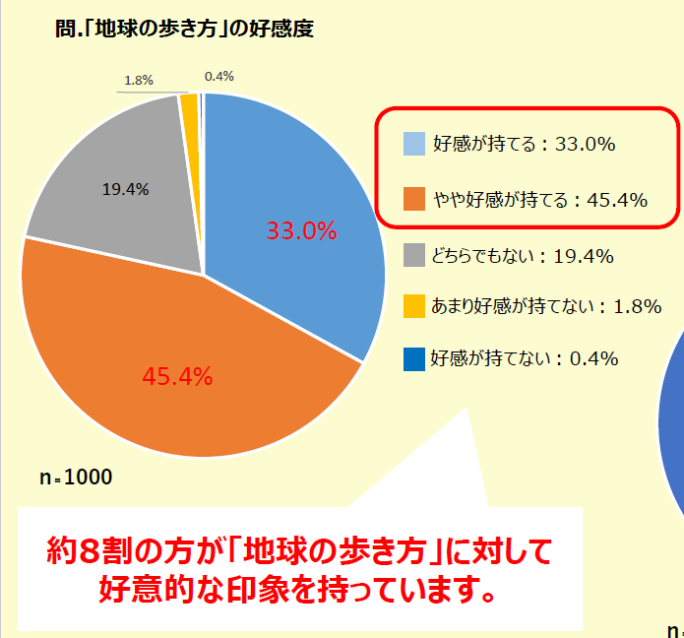
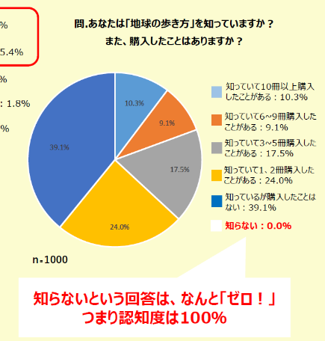



はじめに
『地球の歩き方』は海外旅行のバイブルとして、1979年の創刊以来、40年以上にわたり個人旅行者を中心に、圧倒的な情報量で読者から高い支持と信頼を得ています。
近年は、旅の図鑑シリーズ・地球の歩き方国内版の発行や、「月刊 ムー」「ジョジョの奇妙な冒険」とのコラボ書籍の発行など多様な展開を行い、新たなファン層を増やしています。
世界160の国と地域を網羅
ブランド調査結果では、約8割の方が
「地球の歩き方」に好意的な印象を持っています ※
認知度は100％ ※
40年以上にわたり、
旅行情報を発信してきた
海外旅行のバイブルです。
※日本全国の18歳～70歳代の1000人を対象に調査を実施（協力：DMOリサーチ）調査時期：2022年2月

Slide 3
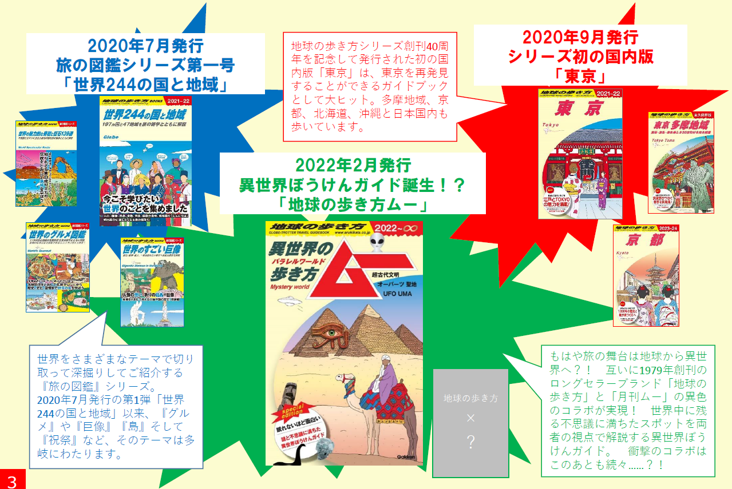
コロナ禍においても躍進

Slide 4








ガイドブックシリーズとは
鮮度の高い、生きた情報を凝縮。「大陸編」「国編」「都市編」などを網羅。ご自身でホテルや航空券などを手配する「個人旅行」者からパッケージツアーの自由時間を充実させたい読者までを広くカバーする定番ガイドブックです。

Slide 5
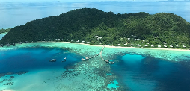
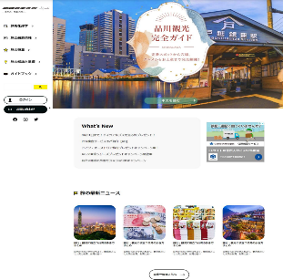

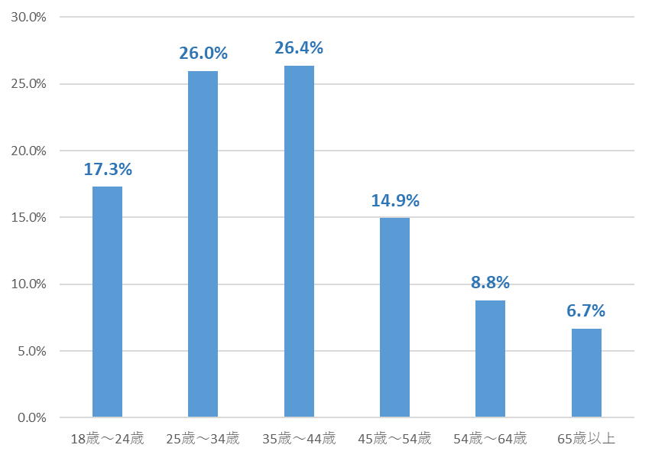

地球の歩き方ホームページ ユーザープロフィール
■ アクセス数 （月間）
総ページ： 約 3,300,000 PV UU数：約 1,200,000 (2023年6月現在)
※2020年2月時点では月間総ページ 11,000,000PV、月間UU数：2,500,000でしたが、新型コロナウイルス（COVID-19）禍において、
2020年3月からPV・UUが急激に減少をいたしました。
２０・３０歳代女性および３０代以降の男性を中心に
消費意欲が旺盛なアクティブ世代に支持されています
■調査概要
調査時期：2023年6月1日～2023年6月30日まで
調査方法：Google Analytics
対象：地球の歩き方ホームページユーザー
■ 年齢比
■ 性別
男女ともに20歳代後半～４０歳代前半に支持されています

Slide 6
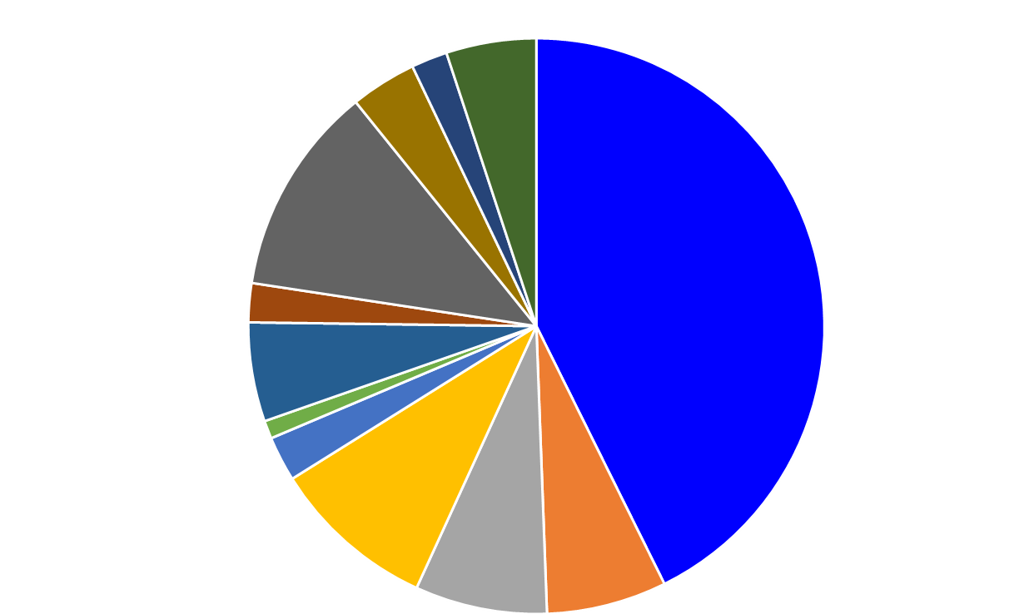
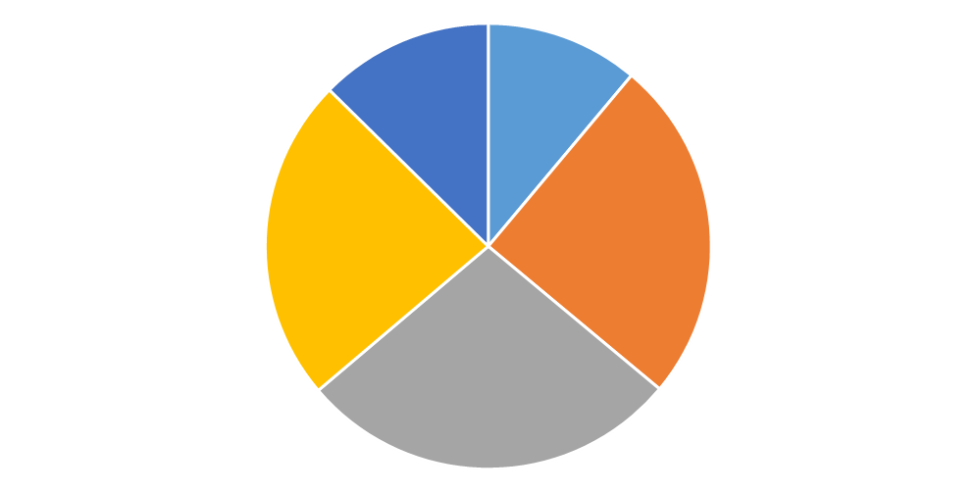
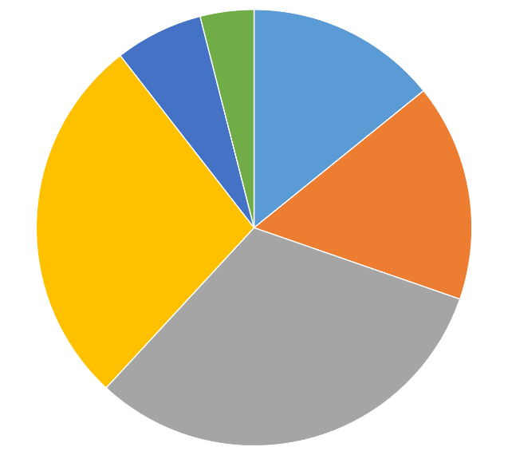
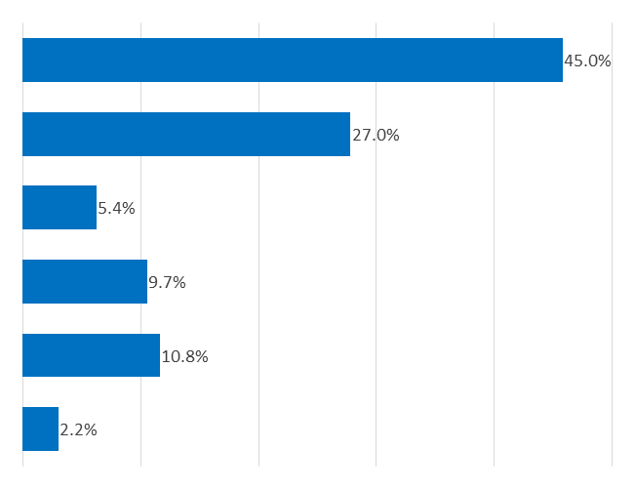
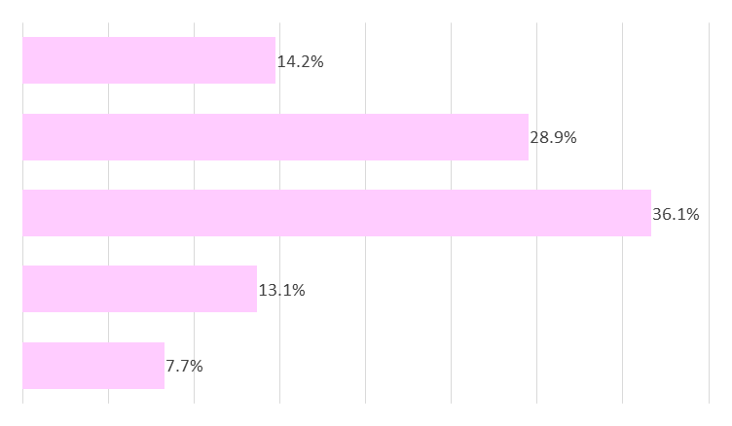
地球の歩き方ホームページ ユーザープロフィール～２～
■調査概要
調査時期：2017年3月3日～2017年4月3日まで
調査方法：WEBアンケート
対象：地球の歩き方ホームページユーザー
サンプル数：3,932
■ 職業
■ 年収
学生 2.0％
その他 3.5％
フリーター 3.7％
その他
5.1％
子供・両親など同居世帯
6.8％
■ 家族構成
1000万円以上
12.2％
300万円未満
14.4％
独身（独り暮らし）
17.0％
専業主婦
11.8％
自由業 2.2％
会社員・団体職員
42.7％
700～1000万円
14.0％
300～500万円
29.7％
子供同居世帯
24.1％
独身（親と同居）
16.4％
自営業
5.6％
学校・病院
職員 1.0％
医師・弁護士等
の専門職
9.3％
教員・教授 2.5％
会社役員
団体役員
6.7%
500～700万円
29.6％
夫婦のみ世帯
32.1％
公務員
7.4％
社会人
77.4％
比較的、高所得者層がメイン読者になっています
■ 地球の歩き方ホームページを訪れるタイミング
■ 地球の歩き方ホームページの利用頻度
旅行計画時
※1
日常的に(週に数回程度)
旅行手配時
※2
定期的に(週に1回程度)
旅行直前
ときどき(1ヶ月に1回程度)
旅行後
たまに(数ヶ月に1回程度)
未計画時
その他
それ以上間があいている
※1： 旅行先を決定するタイミング
※2： 航空券、ホテル等を予約するタイミング
次の旅行に有益な情報を定期的に探しに来ています

Slide 7
地球の歩き方改訂タイトル
共同プロモーション

Slide 8
地球の歩き方 改訂版発行予定
・2022年8月の「ハワイ」「ニューヨーク」を皮切りにガイドブックの改訂が再開しました！
▼これから発行を控える2023年7月以降の発行タイトル

Slide 9
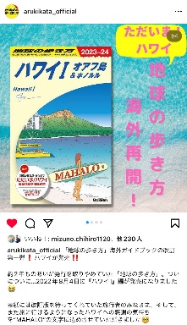
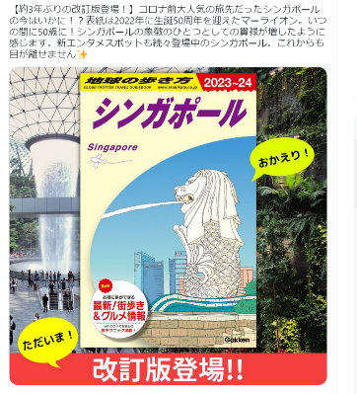
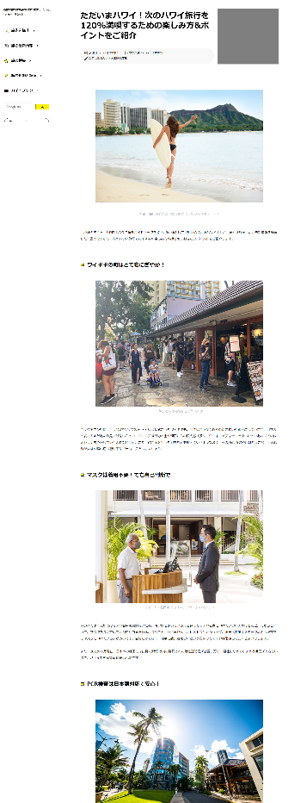
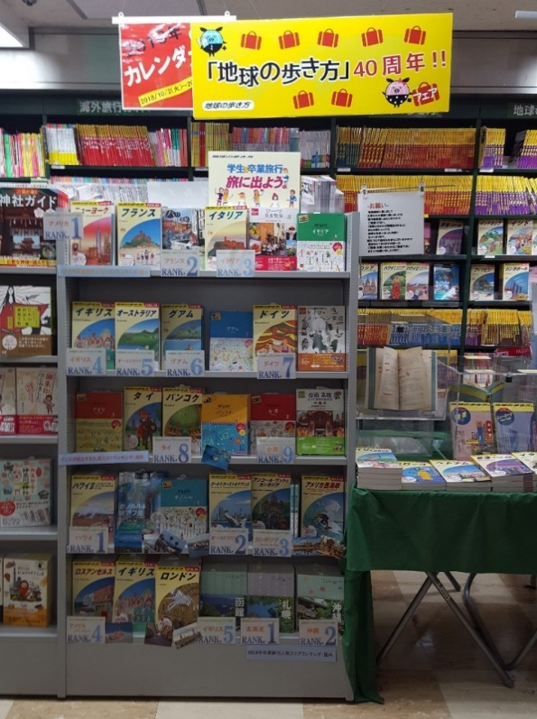
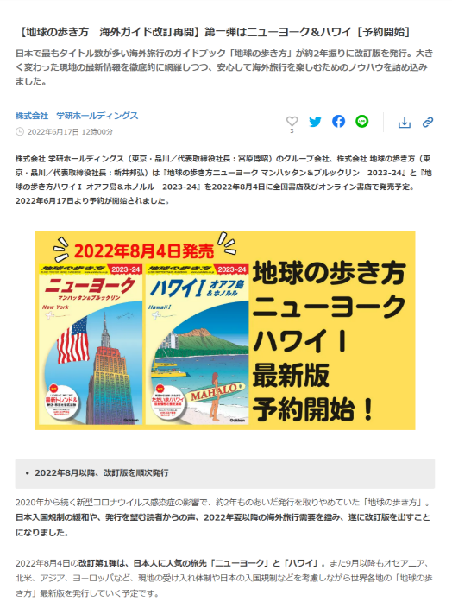
改訂版の発行タイミングでプロモーションを実施中
▼地球の歩き方ホームページでの
プロモーション記事
SNS ▶
▼書店プロモーション
▼プレスリリース
※上記すべてイメージです。全てのタイトルで
上記のプロモーションを行うわけではありません。
各種当社施策により改訂版発行のタイミングで、
発行タイトルのエリアへの注目度がアップします

Slide 10
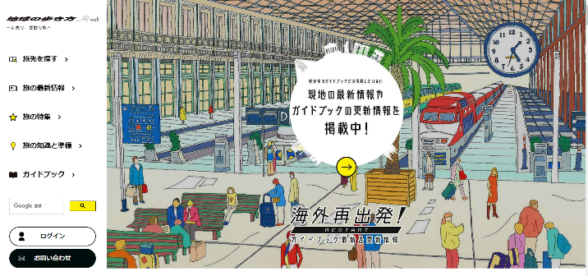
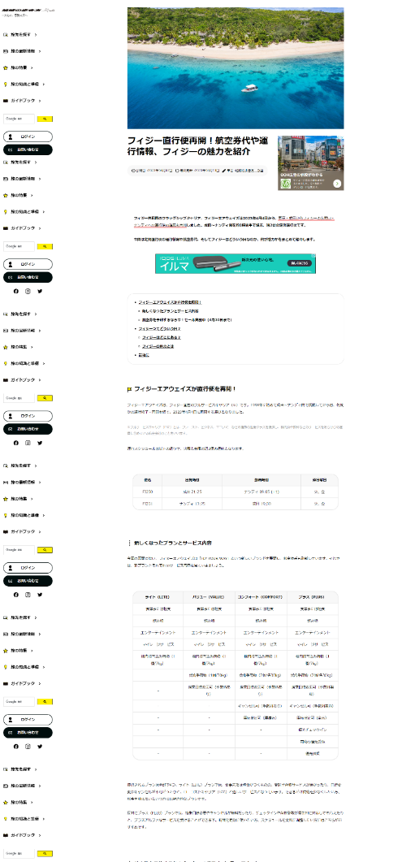
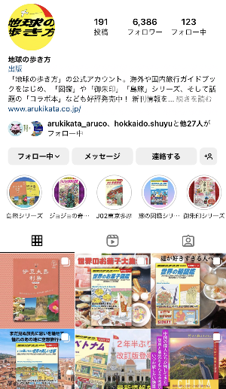
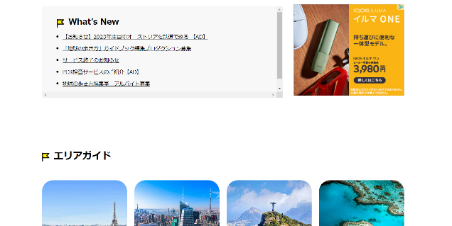
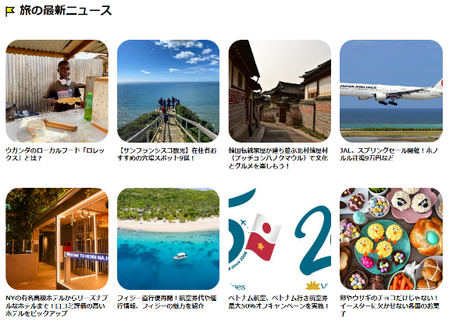
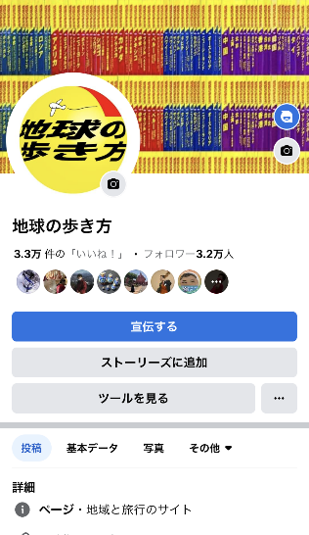
企画スキーム
・地球の歩き方ホームページ上でニュース＆レポート記事を制作・掲載。地球の歩き方の特集記事として掲載されます。 ・前ページの通り、ガイドブック発行に伴い、当該エリアへの注目が高まるタイミングでキャンペーン情報、注力商品・エリアなどのプロモーションを実施可能です。
【地球の歩き方ホームページから】
【タイアップ記事を制作・掲載】
【地球の歩き方SNSから】
■地球の歩き方Instagram
■地球の歩き方Twitter
※新着記事部分に掲載されますが、他の記事がアップされると掲載位置は下がります。
※クリック数などはご報告できません。

Slide 11
お見積り
*お見積りの注意点
※上記料金は税抜料金でございます。
※レポートでは当該個別情報ページのPVのみ、導強化期間終了後に報告します。
※校正確認は2回を想定しています。初校確認期間は中2日間、再校は中1日間（責了戻し）となります。
※最終的な内容は弊社の判断で決定いたします。
※地球の歩き方ホームページからの誘導位置はリクエストできません。
※SNSはhttps://www.instagram.com/arukikata_official/ https://www.facebook.com/arukikata/ のアカウントから広告配信をして誘導します。
※その他、Twitter上でのルールはTwitter社のものに則ります。
※本プランは発行予定のガイドブックの当該エリアに関連したプロモーションのみ実施可能であり、そのための特別パッケージです。
★お申込締切画像 ：記事アップの20営業日前
★記事素材入稿締切 ：記事アップの15営業日前

Slide 12
バナーメニュー

Slide 13
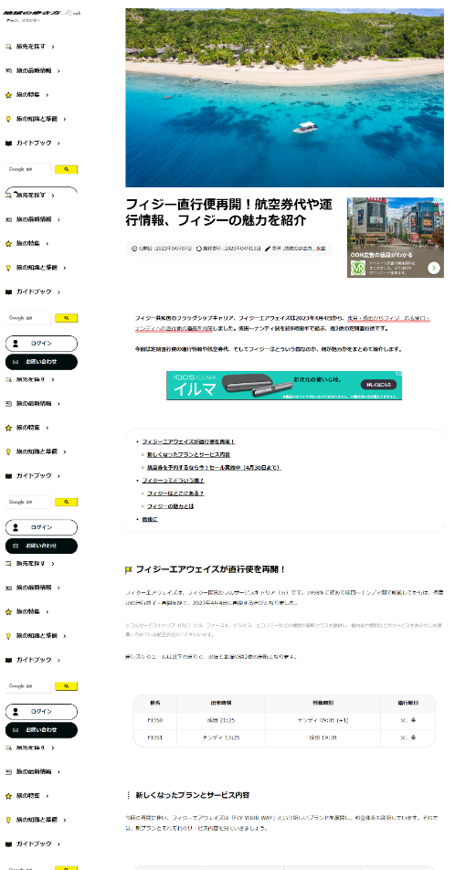
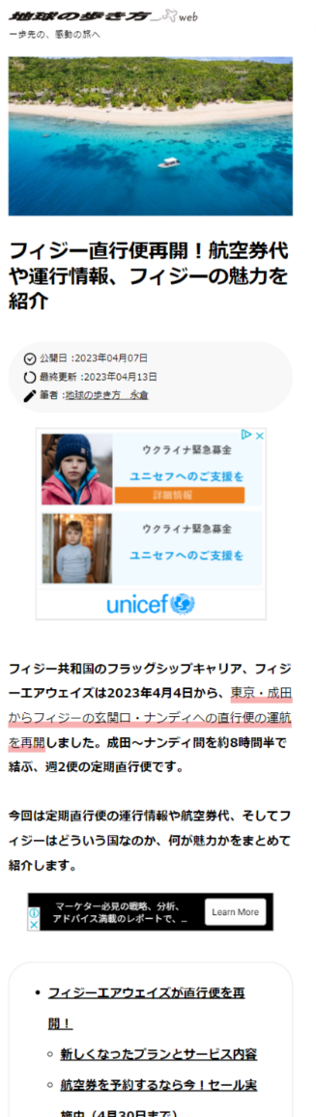
AD MENU １ 728スーパーバナー＆SPバナーセット
TOP以降に掲載される728スーパーバナー
＆スマホ320バナーのセット
■PC
■SP
728×90
320×50

Slide 14
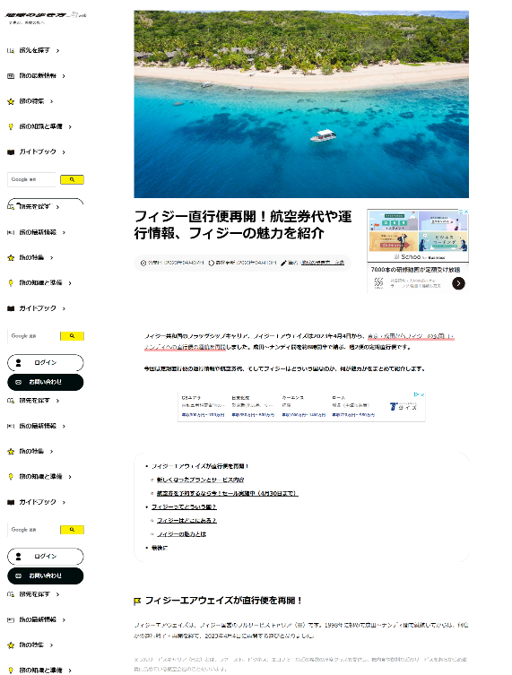
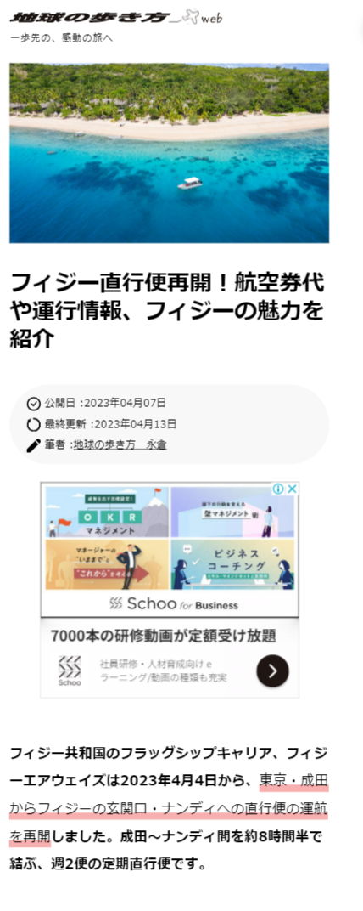
AD MENU ２ 第一レクタングル
ページ上部に掲載され
ブランディングに最適なメニューです
■PC
■SP
300×250
300×250

Slide 15
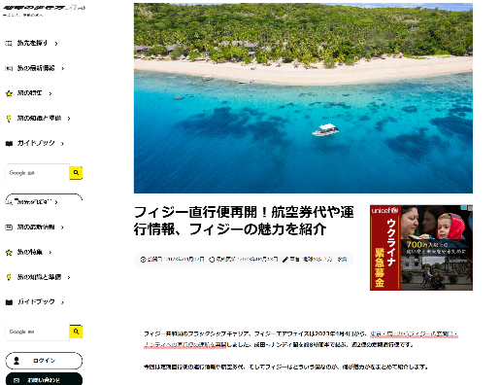
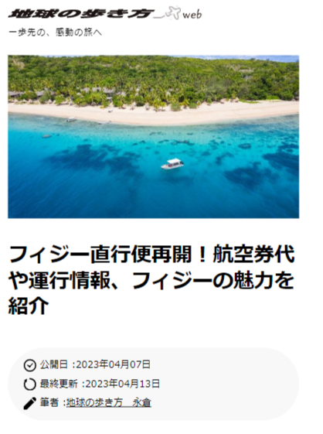
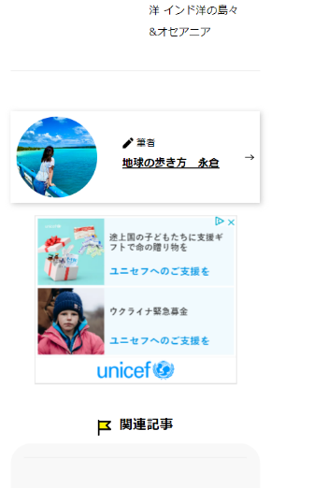
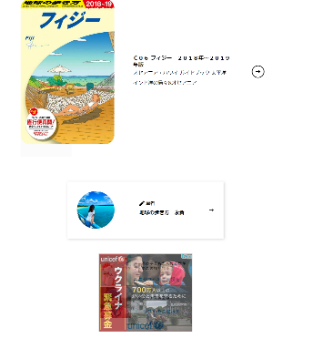
AD MENU ３ 第二レクタングル
記事読了後などに掲載されるため
サイトをしっかりと読み込んだ
ユーザーに訴求ができます
■PC
■SP
~
~
300×250
300×250

Slide 16
広告掲載ガイドライン
地球の歩き方では広告掲載に関して、広告が下記に該当する場合、掲載をお断りすることがございます。
・広告主が明らかでなく、責任の所在が不明な広告（広告のリンク先ページには、会社名/電話・メールアドレス・住所などの連絡先が記載されていることまたはそれらが記載されているページへのリンクが必用です）
・広告内容に虚偽があるか、誤解される恐れのある記載が含まれている広告。
・公正・客観的根拠がなく、最大級、絶対的な表現を使用している広告。
・医薬品、医薬部外品、化粧品または医療用具の名称、製造方法、効能、効果または 性能に関して、虚偽または誇大な記載を含む広告、その他薬事法により禁止されている広告。
・法律、政令、省令、条例、条約、公正競争規約に違反、またはその恐れのある広告。
・許可・認可を要する業種で、許可・認可のない広告主による広告。
・犯罪行為を誘発する恐れのある広告。
・他者の商標権、著作権等の知的財産権、肖像権、その他の権利を侵害する広告。
・他者の名誉・信用・プライバシーの侵害、営業妨害をする広告。
・当該広告をすることが広告主と他者との契約の内容に抵触することとなる広告。
・非科学的又は迷信に類するもので迷わせたり、不安感を与える恐れのある広告。
・詐欺的または健全性を欠いた経済行為に係る広告。
・宗教団体の勧誘又は布教活動に係る広告。
・内外の国家、民族等の尊厳を傷つける広告。
・未成年者に対する配慮に問題がある広告。
・消費税法の総額表示方式に則っていない広告。
広告表現規制は次のとおりです。
・表現に反した動き、ユーザーに誤解を与える表現。
・不快感を与える表現。
・猥褻、醜悪、残虐、猟奇的で嫌悪感または不快感を与える恐れのあるイメージ、テキスト。
・アラートマーク、高速点滅、高速振動イメージ。
・キャラクター (●、▲、▼、■、◆ 、★、〓など)を、2回以上使用する場合。
・地球の歩き方コンテンツの一部と混同する表現。
・その他、これ以外でもユーザーからのクレームがあった場合、公序良俗に反する恐れのある場合。
・地球の歩き方が広告として不適当と判断した場合、掲載をお断りする場合があります。
【地球の歩き方広告メニューにて使用が出来ない文字は以下のとおりです】
セント記号(￠) / ポンド記号(￡) / ノット記号(￢) / 二重縦線(∥) / マイナス記号(－)/波線(～) / 濁点(゛) / 半濁点(゜) / アンド記号(＆) / 半角の濁点 / 半角の半濁点 / 半角カタカナ
※バナーのＡＬＴ・アンダーテキストの半角ダブルクォーテーションマーク （“） 半角不等号（< >）使用不可
※地球の歩き方で広告主側のサーバに送る情報として保証するものはリンク先URLのみです

Slide 17
■ 入稿・広告掲載などの注意事項 ≪必ずお読み下さい≫
① 入稿締切日などについて
・各種広告原稿の入稿と差し替え、入稿締切日に関する規定は、各広告枠のページを参照してください。
※メディアレップ、広告代理店経由で入稿される場合は、当媒体資料の入稿締切日(期限)と異なる場合がありますので、事前に各メディアレップ、広告代理店までご確認ください。
② 掲載開始および掲載確認時間、各広告枠商品のアローワンスについて
1、天変地異・天災等の不可抗力、海外の政情不安などに伴う媒体取材活動への支障の発生、停電・通信回線の事故、通信事業者の不履行、インターネットインフラその他サーバー等のシステム上の不具合、緊急メンテナンスの発生など当
社の故意または重過失によらず本契約に基づく債務の全部または一部を履行できなかった場合、当社はその責任を負わないものとし、当該履行については、当該原因の影響とみなされる範囲まで義務を免除されるものとします。なお、この
場合、当社が媒体への広告掲載を行わなかった部分については申込者の支払債務も生じないものとします。
2、地球の歩き方ホームページの広告掲載は、土、日、祝日の掲載開始は原則的にできません。
3、地球の歩き方ホームページの広告における枠掲載型の広告枠の商品は、常時掲載を保証するものではありません。つきましては、総掲載予定時間の2%以内もしくは、6時間のどちらか少ない方の時間内での掲載不具合は、賠償・補填措
置の対象外とさせていただきます。なお、第5条4項に記載の掲載確認時間内は、掲載不具合としてみなしません。
4、当社媒体内で、申込者の業種や広告内容による競合や同載の調整は行いません（事前に他社の情報は公開いたしません）。同業（競合）他社との同載が発生しても、当社は一切の責任を負いません。
5、本契約に関連して、理由の如何を問わず当社が申込者に対し債務不履行責任、損害賠償責任を負った場合には、当該賠償額は本契約に基づく各代金相当額を上限とします。ただし、受託制作物の場合、当社と申込者が相談をした上で、適切な上限額を定めるものとします。
③キャンセルについて
・ 「http://www.arukikata.co.jp/ad/contract/（ID:arukikata、PASS:arukikata）」第10条をご参照下さい。
⑥ 広告枠仮押さえ期限について
・原則的に仮押さえを頂いた日から5営業日とさせて頂きます。5営業日以内にご連絡を頂けない場合には自動的に開放させて頂きますので、期間内に必ず進捗をご連絡下さい。
⑦ その他 ≪「http://www.arukikata.co.jp/ad/contract/（ID:arukikata、PASS:arukikata）」該当各条・項≫
・当社媒体内で、申込者の業種や広告内容による競合や同載の調整は行いません（事前に他社の情報は公開いたしません）。同業（競合）他社との同載が発生しても、当社は一切の責任を負いません。 ≪第5条6≫
・地球の歩き方ホームページの広告におけるタイアップ広告企画への誘導などでインサイドリンクする場合は、当社外部の効果測定用URLにリダイレクトさせることはできません。また、広告原稿がループするGifアニ
メーションの場合、Firefoxブラウザでは、その仕様により正しくループしないことがあることを申込者は承諾するものとします。 ≪第2条3≫
・EU一般データ保護規則の施行に伴い、EU一般データ保護規則に準拠する国・地域では広告が配信されません。
ご注意
ご発注前に以下を必ずお読みになり、ご承諾いただける場合のみ、ご発注いただけます
http://www.arukikata.co.jp/ad/contract/（ID:arukikata、PASS:arukikata）
上記①～⑧を含め、「地球の歩き方ホームページ」の広告出稿(ご発注)にあたっては、「地球の歩き方」が定める「広告掲載等注文書」に関するご契約の条件（「契約条件」）をご発注前に必ずお読みいただき、ご承諾いただいた場合のみ、ご発注いただけます(「地球の歩き方」へ「ご発注」いただいた時点で、上記「契約条件」をご承諾いただいたものとみなします)。

Slide 18
タイアップ
セットメニュー

Slide 19
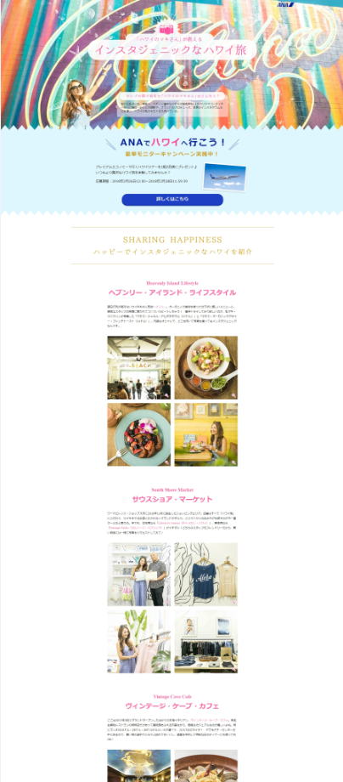
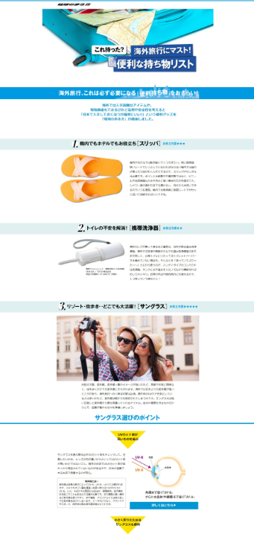
タイアップ広告企画のセットプラン
スタンダードプラン
150万円
★ 地球の歩き方 編集部がオリジナルの世界観で、ユーザーの興味関心が高いタイアップ記事を制作します。
★ 掲載期間が長く、想定PV数が充実した「スタンダードプラン」です。
（税別•グロス価格）
（タイアップ事例）
全日本空輸様
インターメスティック（zoff）様

Slide 20
タイアップ広告企画のセットプラン
ライトプラン
80万円
★ 地球の歩き方 編集部がオリジナルの世界観で、ユーザーの興味関心が高いタイアップ記事を制作します。
★ 参画料金がコンパクトでご参画しやすい「ライトプラン」です。
（税別•グロス価格）
（タイアップ事例）
全日本空輸様
インターメスティック（zoff）様

Slide 21
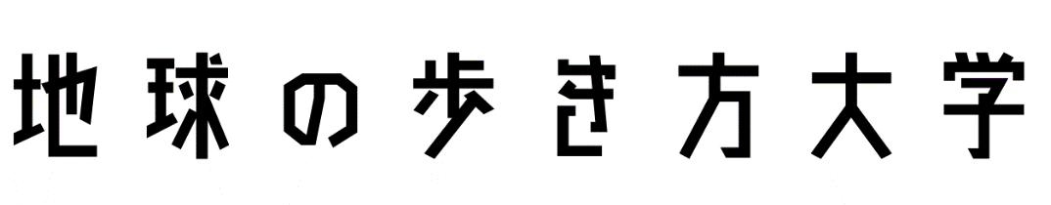

Slide 22












って…？
今市場で本当に求められている
情報ってなんだろう
発信者
視聴者
歩き方が教える
とっておき旅情報…？！
マーケットの
今の温度感は…？
あの国のコロナ対策って…？
歩き方とのコラボで
自国の情報を
効果的にPRしたい！
日本にいながら
現地を身近に感じたい！
20年11月に発足した、地球の歩き方初のBtoC向ウェビナー。
オンラインで、地球の歩き方読者とのリアルタイムでダイレクトなコミュニケーションが可能な
ウィズコロナ時代に最適なプロモーション企画です。

Slide 23


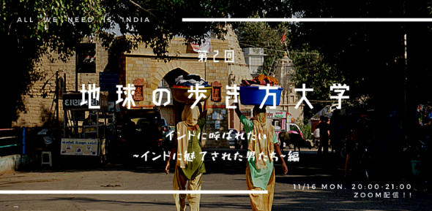



講義実績
地球の歩き方独自の情報網を活かして、様々な案内人と共に、幅広いエリアをテーマに講義を開講。約8割の視聴者に「満足/やや満足」とご回答いただいています。
取材で分かった超独断！
ホントにおすすめ旅先3選大公開
-中近東編-
インドに呼ばれたい
-インドに魅了された男たち編-
地球の歩き方が真面目に『東京編』作ったら、
「コロナで脱出できないからか」と言われた話
渡仏回数100回以上のマニアが贈る！
アフターコロナのフランスの楽しみ方
実は意外にカンタンだった！幻の国？
旧ユーゴスラビアのひとり旅。
旅のヒントを取材スタッフが大公開

Slide 24

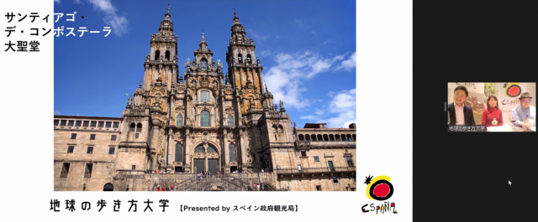
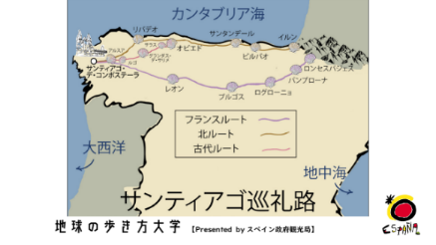
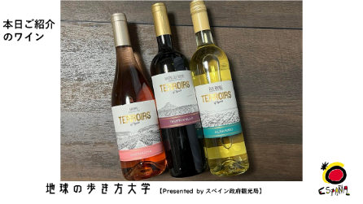
講義実績（タイアップ事例１：スペイン政府観光局様）
▼開催日
2021年12月8日（水）20:00-21:00
▼イベント概要
スペイン各地のワインを楽しみながら、サンティアゴ・デ・コンポステーラへ続く巡礼の道を旅する回。巡礼の道に沿って、観光ポイント、それぞれのブドウを産み出す地域のこと、そのブドウから創られる多種多様なワインをご紹介。
ゲストスピーカー、観光局担当者、地球の歩き方編集長で解説。
▼目的・ターゲット
・海外旅行解禁時一番に動き出すであろう「旅の上級者」への訴求
・「巡礼」をテーマにしつつ、視聴者にも馴染みやすい内容にしたい
・ワインを紹介し実際の購買活動に繋げたい
▼関連ページ
①Youtubeアーカイブ
https://www.youtube.com/watch?v=sFJEfazdBUY
②事後レポート
https://news.arukikata.co.jp/column/sightseeing/Europe/Spain/SANTIAGO_DE_COMPOSTELA/146_752404_1640096011.html?w=146

Slide 25

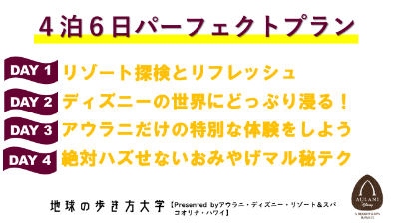
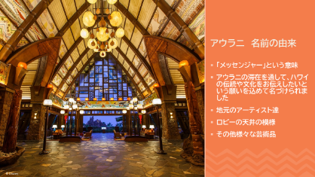
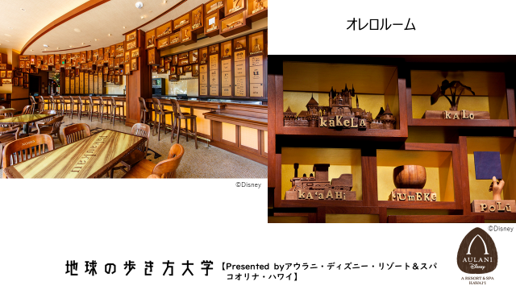
講義実績（タイアップ事例２：ウォルト・ディズニー・ジャパン株式会社様）
▼開催日
2022年3月9日（水）20:00-21:00
▼イベント概要
ハワイ・オアフ島にあるアウラニ・ディズニー・リゾート & スパ コオリナ・ハワイをテーマに、基本の施設紹介、インフルエンサー直伝のアウラニ滞在を徹底的に楽しむテクニック、理想の旅行プランなど、アウラニの魅力をご紹介。
インフルエンサー、ディズニー担当者、地球の歩き方編集担当で解説。
▼目的・ターゲット
・「ファミリー」、「女子旅層」メインに発信
・ディズニーファンだけではなく、現地まで足を運んでくれやすいであろう海外旅行好きにもアプローチしたい
・ホテル滞在のみだけでも十分に楽しめることを伝えたい
▼関連ページ
①Youtubeアーカイブ
https://www.youtube.com/watch?v=WLsoEtiUTQM
②事後レポート
https://news.arukikata.co.jp/column/hotel/Hawaii/Hawaii/KO_OLINA/146_410298_1647526270.html?w=146

Slide 26
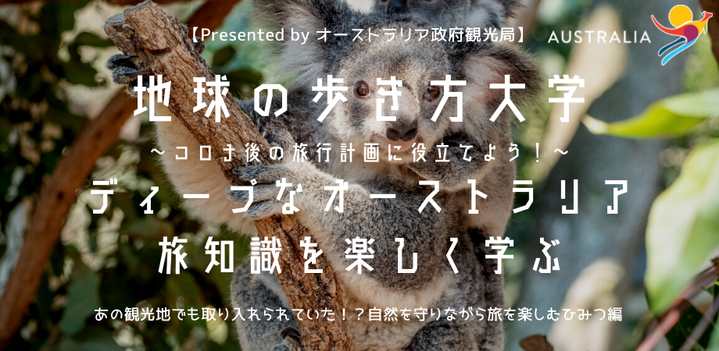
講義実績（タイアップ事例３：オーストラリア政府観光局様）
▼目的・ターゲット
・海外旅行解禁時に一番の旅先として選んでもらえる情報発信
・「サステナブル」や「先住民文化」など少し硬いテーマを柔らかく楽しく学べる内容にしたい
・歩き方編集担当による現地の解説も盛り込みたい
▼関連ページ
①イベント特設ページ
http://pu.arukikata.co.jp/australia2021/
②Youtubeアーカイブ
第1回：https://www.youtube.com/watch?v=QCR4wOpKOBY
第2回：https://www.youtube.com/watch?v=IZ4gSmic4zc
第3回：https://www.youtube.com/watch?v=JA0ybwPT4u8
③事後レポート
第1回：https://news.arukikata.co.jp/column/travel-info/Oceania/Australia/SYDNEY/146_789905_1637550857.html?w=146
第2回：https://news.arukikata.co.jp/column/eating/Oceania/Australia/SYDNEY/146_917181_1639383464.html?w=146
第3回：https://news.arukikata.co.jp/column/travel-info/Oceania/Australia/CAIRNS/146_629921_1645167909.html?w=146
▼開催日
第1回：2021年11月10日（水）20:00-21:00
第2回：2021年12月1日（水）20:00-21:00
第3回：2022年2月9日（水）20:00-21:00
▼イベント概要
全3回シリーズ。オーストラリアの最新の観光情報や現地からの映像を交え、オーストラリアの人たちが日常において大切にしていること、食、文化などについて発信。各回のテーマ（以下）を、ゲストスピーカー、地球の歩き方編集長、編集担当で解説。
第1回：「自然を守りながら旅をする」
第2回：「食を楽しみながら旅をする」
第3回：「先住民文化・物語を学んで旅をする」

Slide 27

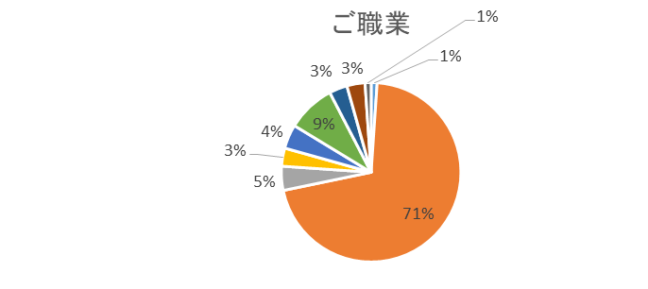
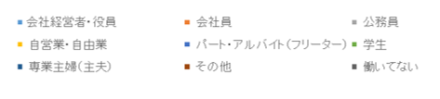
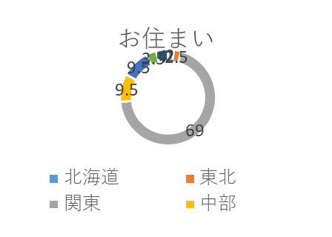
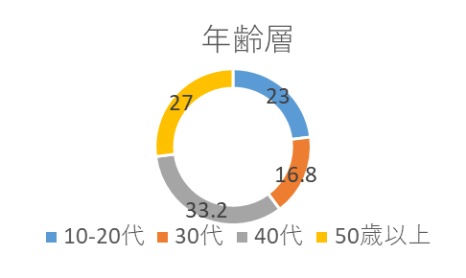
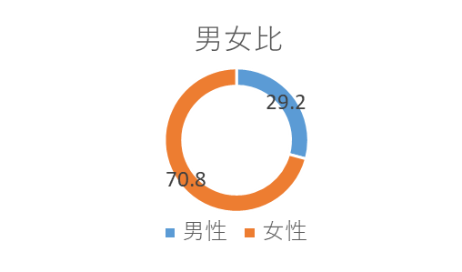
視聴者属性
幅広い年齢層が視聴
トレンドメーカーである10-20代を始め、業務渡航の多い30-40代、50代以上の熟年世代からも多くの支持を得ています。
幅広くバランスの取れた視聴者層を誇ります。
約7割が女性
約7割が「関東在住」
約7割が「会社員」
視聴者の約7割が「関東在住」。
リアルイベントの告知にも有効です。
出典：地球の歩き方大学運営事務局調べ「地球の歩き方大学参加者事前アンケート」調査期間：2020年11月-12月 調査対象：地球の歩き方大学参加申込者

Slide 28




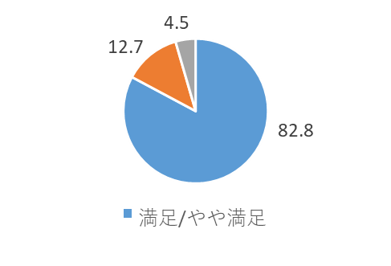
視聴者からの声
約8割の視聴者に「満足/やや満足」とご回答いただいています
他社とは一味違った“地球の歩き方ならではの企画”が評判！
海外旅行解禁への関心が高まっている今、参加ニーズもUP！
さらに…
内容はよくあるオンラインツアーとは違い、歩き方らしく「大学」と銘打ってるものに相応しかった。無料でこれだけの内容を視聴させて頂けるのはありがたいです。
今後も少しマニアックなエリアの講座、楽しみにしております。
（会社員女性/40代）
旅行業界でも注目！
BtoBの訴求効果も期待できます
地球の歩き方には普段から大変お世話になっております。その中で編集者の方々の裏話が聞ける機会はなかなかないので（コロナ禍でいつもとは違うスケジュールの中で動かれていたことも知りませんでした…）、そうしたことも知ることが出来て非常に参考になりました！
（会社員男性/20代後半）
世界各地、日本各地のまだまだメジャーではないエリアやテーマを取り上げていてるので毎回チェックしています。また、現地の方とのライブがあり、現地の最新の観光情報を得られるので大変勉強になり、旅行商品企画の参考にしています。（旅行会社勤務/40歳代）
勉強にもなりつつ、楽しめる内容でした。今年は海外に行けない分、現地にいる気分を少しでも味わえたらと思って参加しました。ますます旅行に行きたい気持ちが強まってしまいました。
（会社員女性/20代後半）
出典：地球の歩き方大学運営事務局調べ「地球の歩き方大学参加者事後アンケート」
調査期間：2020年11月-12月 調査対象：地球の歩き方大学視聴者

Slide 29

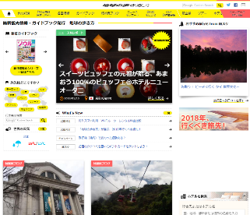
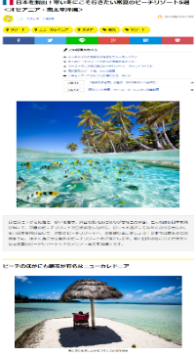
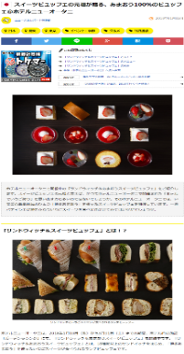







フルパッケージプラン
「コロナ禍でも皆さんと共に歩み続けたい」という想いから、今回はBtoC向けウェビナー「地球の歩き方大学」を含めた特別なパッケージをご用意いたしました。
料金 | 時間 | 人数 | イベントページ 制作 ※１ | 告知 ※2 | 録画データ 共有 | アンケート データ共有※3 | 案内人招請 ※4 | 「ニュース&レポート」 事後レポート制作 | アーカイブ
70万円 （税抜） | １時間 | 2150名 ※5 | 〇 |  | 〇 | 〇 | 〇 | 〇 | 〇
●内訳：リアルタイム視聴150名
／アーカイブ視聴2,000名
イベント後、録画データのアーカイブが可能です(YouTubeにアップロード)。また、地球の歩き方Twitter（6.4万人フォロワー/21年3月現在）などで当動画や事後レポート紹介もいたします。
当日参加者に加えて、ライブ視聴ができなかった方など、より多くのターゲットにリーチいたします。2,000回再生を想定。
地球の歩き方HP内「ニュース&レポート」にて、事後レポート記事を制作・掲載いたします(通常、制作費定価15万円)。
記事内にはリンクボタンを設定でき、任意のLPへ誘導させることも可能です。
▼地球の歩き方HPトップなどから記事へ誘導
▼事後レポート記事を閲覧することができます
▼記事内から任意のLPへ誘導可能
※1…Peatixを使用。必要な写真素材等はご用意いただきます。掲載内容・規定はPeatixの規定に則ります。※2…地球の歩き方Twitter（6.7万人フォロワー/2022年5月現在）等で告知・集客をいたします。※3…アンケート項目は別途ご相談となります。 ※4…別途費用発生の可能性あり。詳しくは営業担当にご相談ください。 ※5…過去実績より算定。申込・参加人数・再生回数の保証は致しかねます。

Slide 30

インバウンド
セットメニュー

Slide 31









地球の歩き方ホームページとGOOD LUCK TRIP
WEB運営も強化しており、各種SNSもブランドごとに情報発信を実施中。
https://www.gltjp.com/
http://www.arukikata.co.jp/
ニュース＆レポートで
最新記事として紹介！
20・30歳代女性および30代以降の男性を中心に、消費意欲が旺盛なアクティブ世代に支持されているサイト。
地球の歩き方 編集部が魅力的な情報に仕上げてお届けします。
多言語掲載でインバウンド再開への準備を今から！
Googleで検索結果上位に表示される強みを持つ、多言語旅行情報サイト。日本全国への旅行関心層向けに、ガイドブック情報の掲載や、タイアップ記事としてまとめページやモデルルートを制作できます。（日本語・英語・繁体字・簡体字）
月間PV
約3,000,000PV / 約1,150,000UU
月間PV / UU
約2,000,000PV / 約1,650,000UU
※2023年1月時点
※2023年2月時点
2分40秒!
ユーザー男女比
男性45.5% / 女性54.5%
平均滞在時間
※平均滞在時間の計測対象は全ページ
掲載言語
日本語
掲載言語
英語・繁体字・簡体字・日本語
※上記4言語を基本とし、別途韓国語等も可能。
年代・男女比
国籍別ユーザー比率
繁体字のユーザー 79.4%
簡体字のユーザー 3.6%
英語圏のユーザー 11.9%
■調査概要
調査時期：2023年2月1日～2023年2月28日まで
調査方法：Google Analytics
対象：地球の歩き方ホームページユーザー
※Google Analyticsにより、
Web版の2018年5月分の
セッション数から集計。

Slide 32














地球の歩き方ホームページとGOOD LUCK TRIP
地球の歩き方ホームページで掲載したものを、繁体字・簡体字・英語に翻訳してGOOD LUCK TRIP（弊社インバウンドメディア）で掲載。1度の取材や記事制作、一気通貫で日本人向け／外国人向けの情報発信をすることができます。
▼特設サイト（日本語）
https://www.arukikata.co.jp/special/kagoshimaresponsible2/
▼個別記事ページ（日本語/4ページ）
▼特設サイト（外国語）
https://www.gltjp.com/special/kagoshimaresponsible2/en/
▼個別記事ページ（外国語/4ページ）
言語切替ボタン
翻訳
▼旅行商品ページ（外部リンク）
▼旅行商品ページ（外部リンク）
日本人向けの情報発信と外国人向けの情報発信の両方を一気通貫で実現し、取材費の二重投資にもなりません。
特設サイトからは個別記事ページだけでなく、造成した旅行商品などへもリンクします。

Slide 33
お見積り（PV保証なし）
*お見積りの注意点
※原則として地球の歩き方ホームページで掲載する日本語原稿を英語・繁体字・簡体字に翻訳し、GOOD LUCK TRIPに掲載します。
※掲載サイトごとに原稿を変える場合は別途お見積りとなります。
※記事制作時の校正確認は2回を想定しています。初校確認期間は中3日間、再校は中2日間（責了戻し）となります。
※取材は3泊4日を想定しております。エリアによって再見積もりの可能性があります。
※PVなどの報告はいたしません。
※2024年3月までの掲載保証をさせていただきます（その後は弊社判断にて掲載継続・終了いたします）。
※編集権は弊社に属します。
※著作権については原則弊社に属しますが、別途調整も可能でございます。
各ページの誘導保証プランも別途ご提案いたします。

